Slide 1
ARNI – Advanced ROS Network Introspection
Abschlusspräsentation
Alex Weber, Matthias Hadlich, Matthias Klatte, Micha Wetzel, Sebastian Kneipp

Slide 2
Aufgabenstellung
Erfassung des Systemzustandes
Definition von Soll-Werten
Visualisierung der erhobenen Werte mit farblicher Darstellung von Fehlerzuständen
Definition von Maßnahmen für Fehlerfälle
Motivation
Funktionsweise
Live Demo
Probleme
Statistiken
Fazit
Notes:
Das aktuelle Kapitel sollte fettgedruckt werden. Den Abstand der Worte kann man gut in PowerPoint an andere Wortlängen anpassen, dazu alle Worte und die Pfeile markieren und “Anordnen -> Ausrichten -> Horizontal verteilen” auswählen (PowerPoint2007).

Slide 3
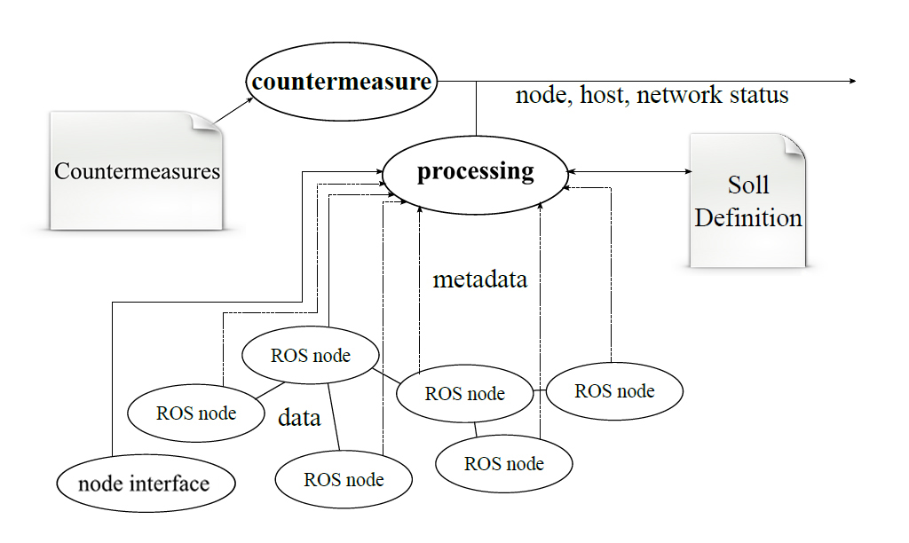
Funktionsschema (Teil 1)
Motivation
Funktionsweise
Live Demo
Probleme
Statistiken
Fazit
Notes:
Das aktuelle Kapitel sollte fettgedruckt werden. Den Abstand der Worte kann man gut in PowerPoint an andere Wortlängen anpassen, dazu alle Worte und die Pfeile markieren und “Anordnen -> Ausrichten -> Horizontal verteilen” auswählen (PowerPoint2007).

Slide 4
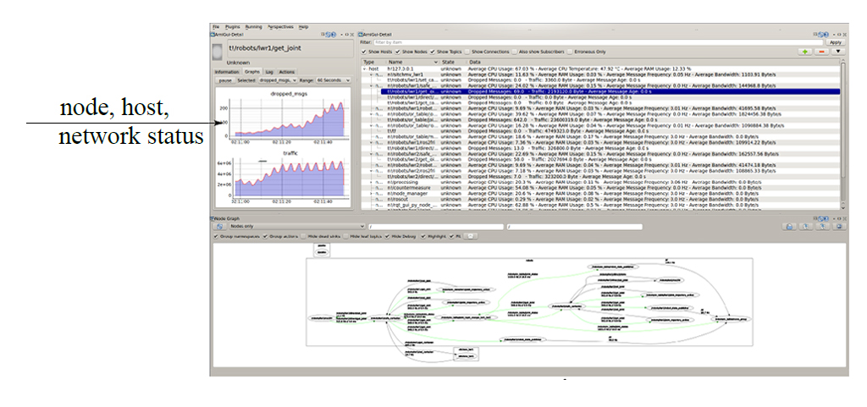
Funktionsschema (Teil 2)
Motivation
Funktionsweise
Live Demo
Probleme
Statistiken
Fazit
Notes:
Das aktuelle Kapitel sollte fettgedruckt werden. Den Abstand der Worte kann man gut in PowerPoint an andere Wortlängen anpassen, dazu alle Worte und die Pfeile markieren und “Anordnen -> Ausrichten -> Horizontal verteilen” auswählen (PowerPoint2007).

Slide 5
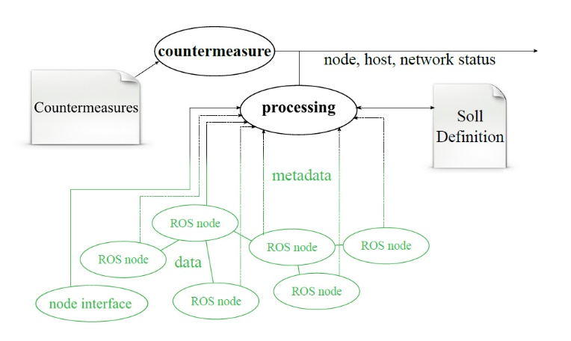
Datenerfassung
Erweiterung der Publish/Subscribe-Funktionalität: Statistiken zum Sendeverhalten erheben
Nachrichtengröße
Sendezeit, Sendeverzögerung
Neuer Knoten für Systemstatistiken
Läuft auf jedem Host
Ressourcenverbrauch durch einzelne Nodes
Hardwareauslastung des Systems
Motivation
Funktionsweise
Live Demo
Probleme
Statistiken
Fazit
Notes:
Das aktuelle Kapitel sollte fettgedruckt werden. Den Abstand der Worte kann man gut in PowerPoint an andere Wortlängen anpassen, dazu alle Worte und die Pfeile markieren und “Anordnen -> Ausrichten -> Horizontal verteilen” auswählen (PowerPoint2007).

Slide 6
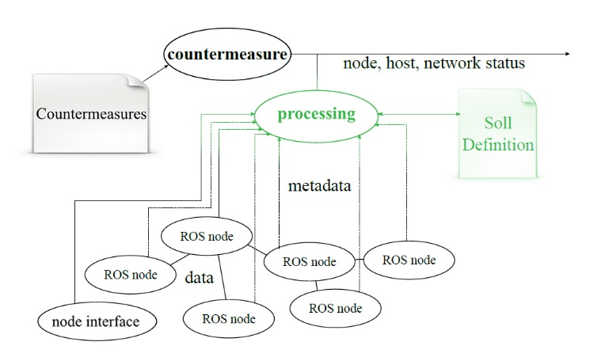
Datenverarbeitung
Laden von Spezifikationen auf den Parameterserver
Aggregierung von eingehenden Daten
Bewertung anhand der Spezifikationen
Low, High, Ok, Unknown
Publizieren auf ein Topic
Motivation
Funktionsweise
Live Demo
Probleme
Statistiken
Fazit
Notes:
Das aktuelle Kapitel sollte fettgedruckt werden. Den Abstand der Worte kann man gut in PowerPoint an andere Wortlängen anpassen, dazu alle Worte und die Pfeile markieren und “Anordnen -> Ausrichten -> Horizontal verteilen” auswählen (PowerPoint2007).

Slide 7
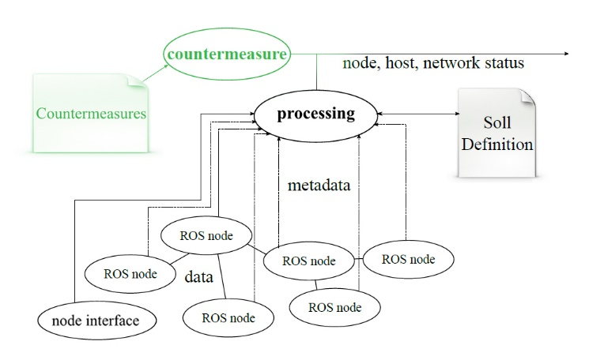
Gegenmaßnahmen
Laden von „Constraints“
Logische Verknüpfungen von Bedingungen
Ausführen von Gegenmaßnahmen
Debug-Ausgaben
Neustarten von Knoten
Ausführen von Befehlen
Motivation
Funktionsweise
Live Demo
Probleme
Statistiken
Fazit
Notes:
Das aktuelle Kapitel sollte fettgedruckt werden. Den Abstand der Worte kann man gut in PowerPoint an andere Wortlängen anpassen, dazu alle Worte und die Pfeile markieren und “Anordnen -> Ausrichten -> Horizontal verteilen” auswählen (PowerPoint2007).

Slide 8
Visualisierung
Auflistung verfügbarer Verbindungen und Host-Systeme
Darstellung aller erhobener Werte
Als lokalisierbarer Text
Als Graphen über Zeit
Farbliche Hervorhebung der Bewertungsergebnisse
Motivation
Funktionsweise
Live Demo
Probleme
Statistiken
Fazit
Notes:
Das aktuelle Kapitel sollte fettgedruckt werden. Den Abstand der Worte kann man gut in PowerPoint an andere Wortlängen anpassen, dazu alle Worte und die Pfeile markieren und “Anordnen -> Ausrichten -> Horizontal verteilen” auswählen (PowerPoint2007).

